Slide 1
ALGEBRA LINEAL
José Andrés Munguía Cortez

Slide 2
UNIDAD II ALGEBRA DE MATRICES Y DETERMINANTES
Temas:
Definición de matriz invertible.
Método de Gauss-Jordan para obtener la inversa.
Propiedades de matrices invertibles.
Objetivo de aprendizaje:
Aplica operaciones con matrices y el cálculo de determinantes para la resolución de problemas en contextos matemáticos e ingenieriles.

Slide 3
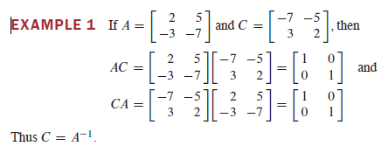
LA INVERSA DE UNA MATRIZ
Se dice que la matriz A n x n es invertible si hay una matriz C n x n tal que
CA = I y AC = I,
donde I = In, la matriz de identidad n x n.
Una matriz que no es invertible se denomina matriz singular, y una matriz invertible se llama matriz no singular.

Slide 4
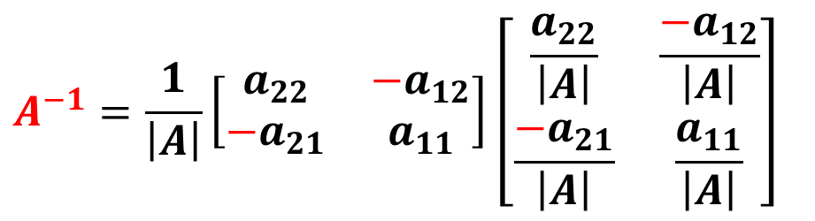
Inversa de una matriz de orden 2X2
Sea $A=\left[\begin{matrix}a_{11} & a_{12} \\ a_{21} & a_{22}\end{matrix}\right]$, una matriz 2x2 para la cual el determinante $\left|A\right|≠0$, entonces la inversa de A denotada por $A^{−1}$ estará dada por:
$$A^{−1}=\frac{1}{\left|A\right|}\left[\begin{matrix}a_{22} & {−a}_{12} \\ {−a}_{21} & a_{11}\end{matrix}\right]\left[\begin{matrix}\frac{a_{22}}{\left|A\right|} & \frac{{−a}_{12}}{\left|A\right|} \\ \frac{{−a}_{21}}{\left|A\right|} & \frac{a_{11}}{\left|A\right|}\end{matrix}\right]$$
Lo cual podemos resumir en los siguientes 4 pasos:
Calculamos el determinante de la matriz para determinar si tiene inversa, si es así.
Intercambiamos de posición los elementos en la diagonal principal.
Cambiamos el signo de los elementos en la diagonal secundaria.
Dividimos todos los elementos de la matriz entre el valor del determinante.

Slide 5

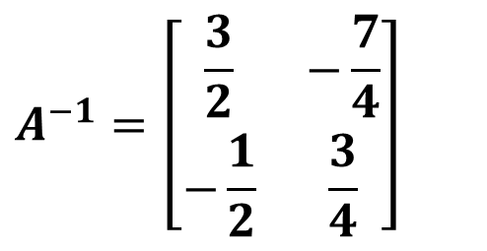
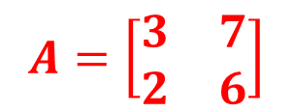
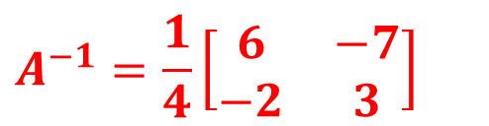


Ejemplo
Determine la inversa de la matriz, si existe.
$$A=\left[\begin{matrix}3 & 7 \\ 2 & 6\end{matrix}\right]$$
Solución
El determinante de A
$$\left|A\right|=\left(3\right)\left(6\right)−(2)(7)$$
$$=18−14$$
$$\left|A\right|=4$$
$$A^{−1}=\left[\begin{matrix}\frac{3}{2} & −\frac{7}{4} \\ −\frac{1}{2} & \frac{3}{4}\end{matrix}\right]$$
$$A^{−1}=\frac{1}{4}\left[\begin{matrix}6 & −7 \\ −2 & 3\end{matrix}\right]$$
Lo que nos indica que la matriz posee inversa

Slide 6
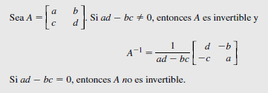
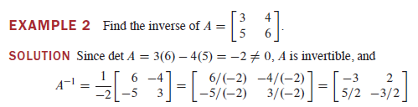
Teorema

Slide 7



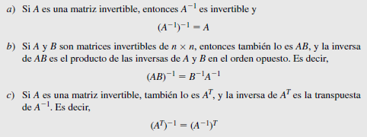
Teorema
Ejemplo: Resuelva el sistema
Teorema:

Slide 8


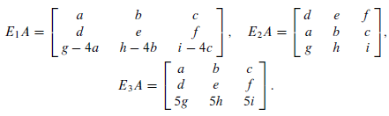
Matrices Elementales
Una matriz elemental es aquella que se obtiene al realizar una única operación elemental de fila sobre una matriz identidad.
Ejemplo;
Sean
Al sumar a la fila 3 la fila 1 de A multiplicada por 4, se obtiene E1A. Con un intercambio de las filas 1 y 2 de A se obtiene E2A, y multiplicando la fila 3 de A por 5 se obtiene E3A.

Slide 9



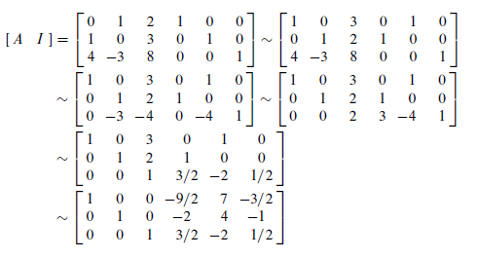


Slide 10
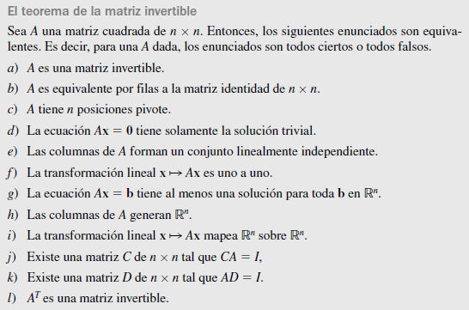
CARACTERIZACIONES DE MATRICES INVERTIBLES

Slide 11
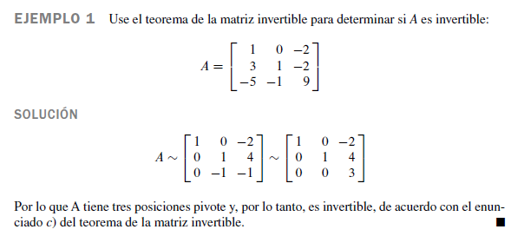

Slide 12

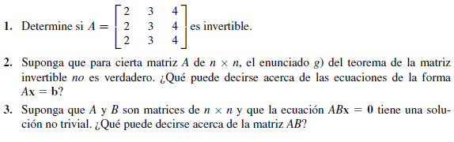
Actividad: Problema de practica
Escriba un programa para encontrar la inversa de la matriz

Slide 13
REFERENCIAS BIBLIOGRÁFICAS
Textos Obligatorio
Grossman, S., & Flores Godoy, J. (2019). Álgebra lineal (8.ª ed.). McGraw-Hill.
Lay, D. C. (2012). Álgebra lineal y sus aplicaciones (4.ª ed.). Pearson Educación.
Textos Optativos
Chapra, S. C., & Canale, R. P. (2015). Métodos numéricos para ingenieros (7.ª ed.). McGraw-Hill.
Poole, D. (2011). Álgebra lineal: Una introducción moderna (3.ª ed.). Cengage Learning.

